Slide 1
Oracle Database Coleta HC Oracle AWX
Renan.Carvalho.dos.santos@kyndryl.com
Jul 2024

Slide 2
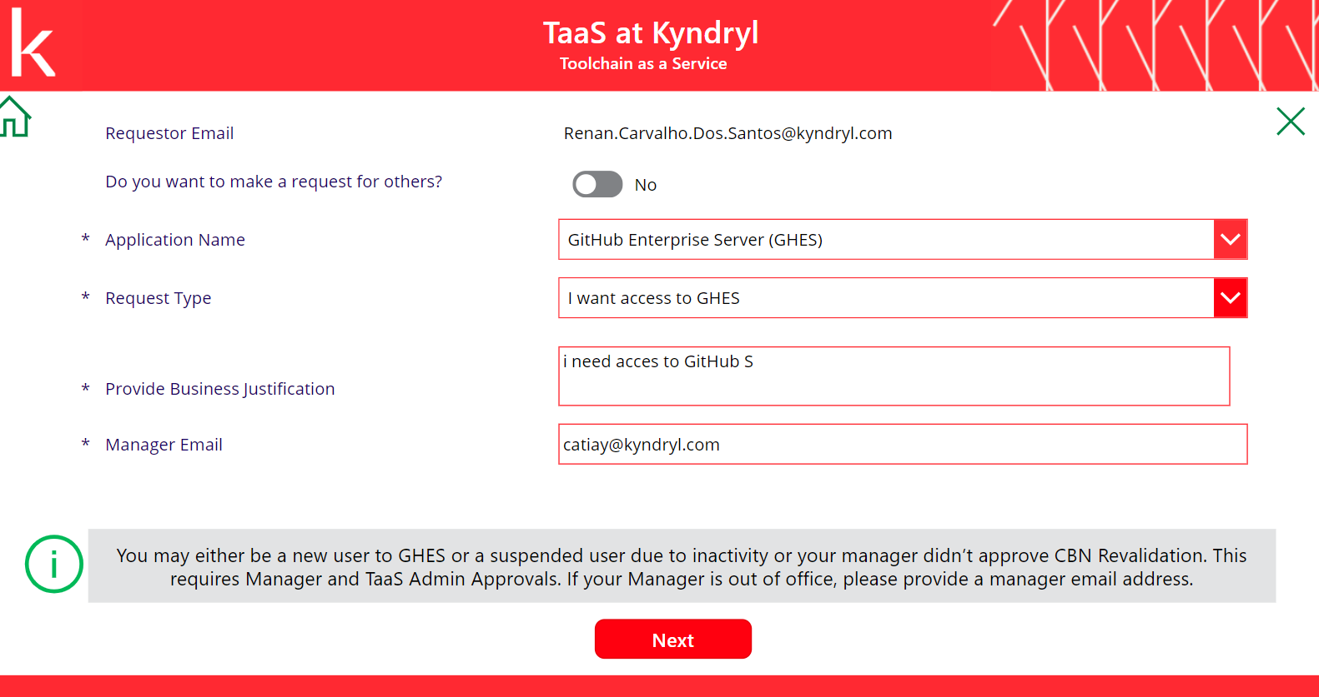
Acessos e links
Solicitar acesso AWX
Solicitar acesso github no link abaixo em “create request”, com as informacoes ao lado https://self-service.taas.kyndryl.net/
Links da s ferramentas utilizadas:
Awx:
https://awx.blueops.net/#/home
GitHUb:
https://github.kyndryl.net/

Slide 3
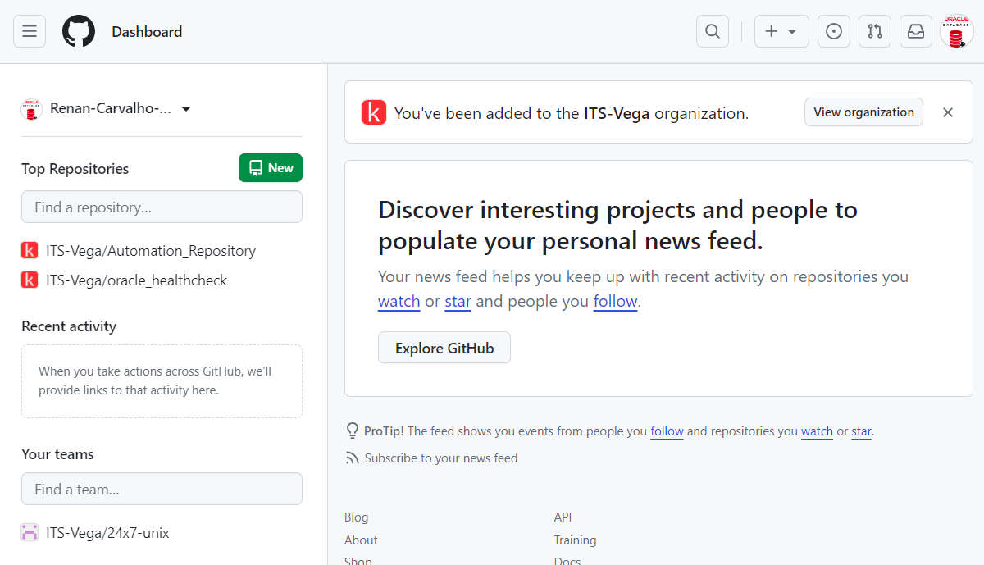
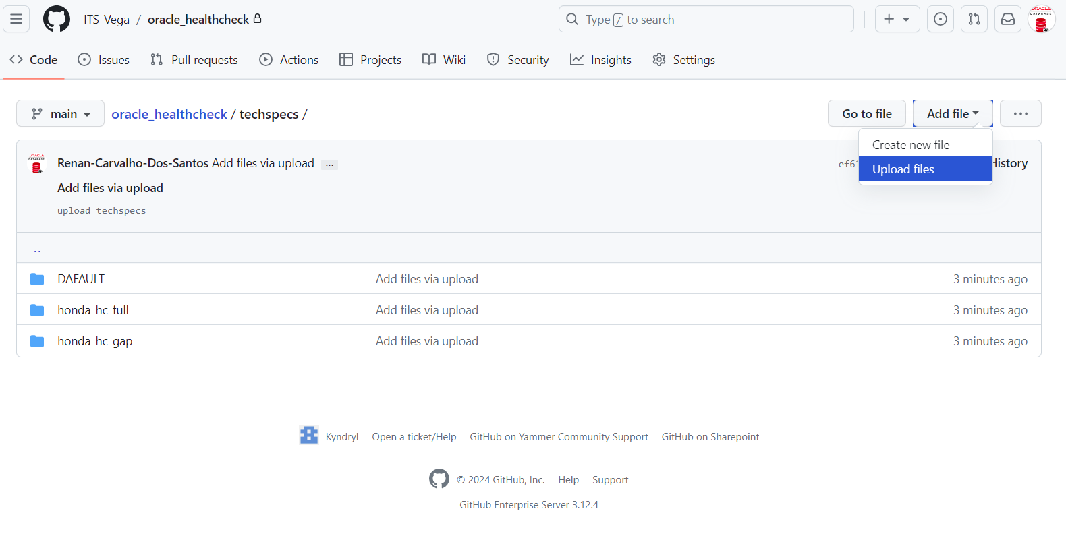
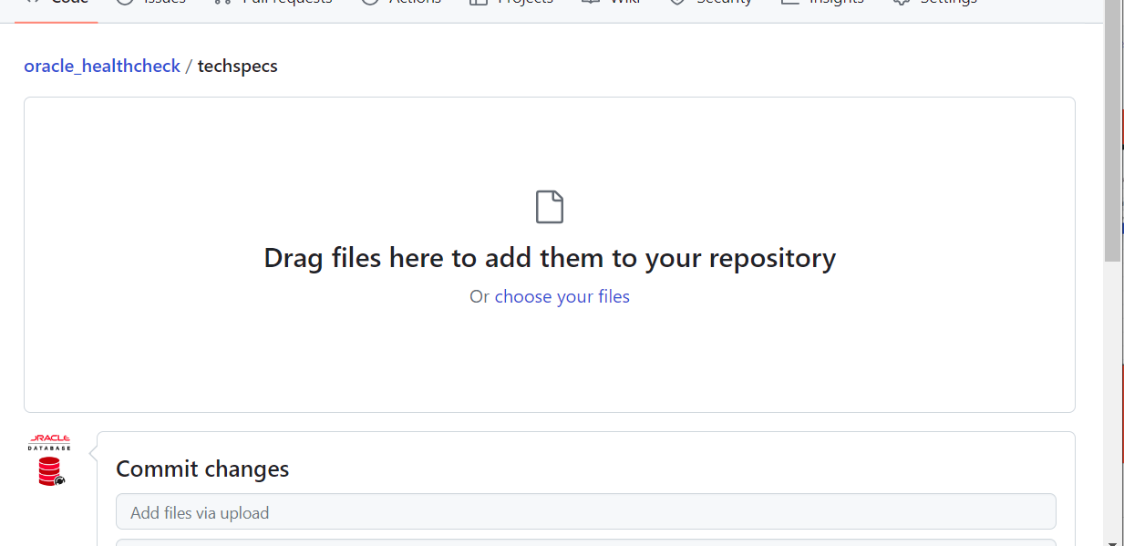





Acesse o Github e encontre o projeto ITS-Vega/orcle_healthcheck
Navegue até o diretório orcle_healthcheck/techspecs/
Click no botao (Add File) e entre em (Upload Files)
Busque no seu computador e arrasta aqui a pasta com os Scripts de execucao do heath check
Obs: mantenha os diretorios dos sccripts com nomes padronizados [nome_cliente]_hc_[full ou gap] e com letra minuscula Ex: honda_hc_full ou honda_hc_gap

Slide 5
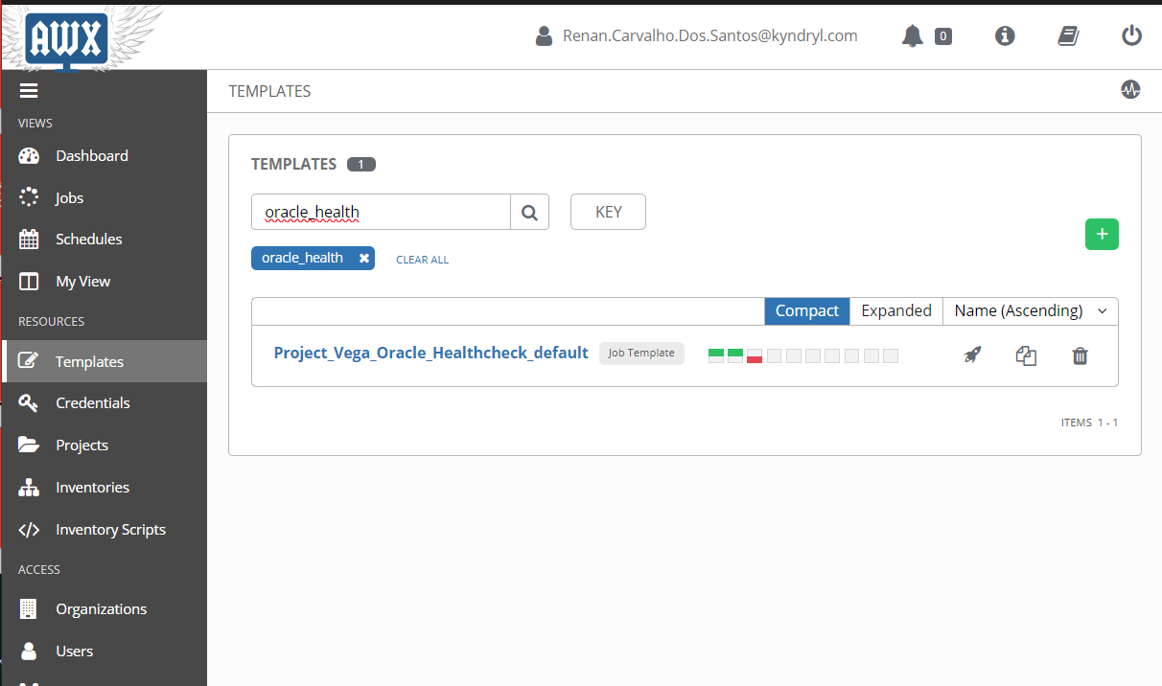
Acesse o awx entre em tamplates
Pesquise por (oracle_health)
Excute o atraves to icone do foguete

Slide 7
Thank you

